Slide 1
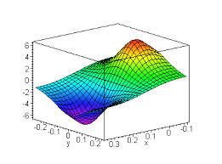
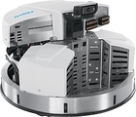
Master Automatisierung: VPJ Gewerk 2 Bahnplanung
HAW Hamburg, SoSe 2018, Robin Möller, Inke Heynen, Jan Gellermann

Slide 2
Gliederung
Konzept
Programmerklärung
Erfolge
Probleme und Lösungen
Fazit

Slide 3
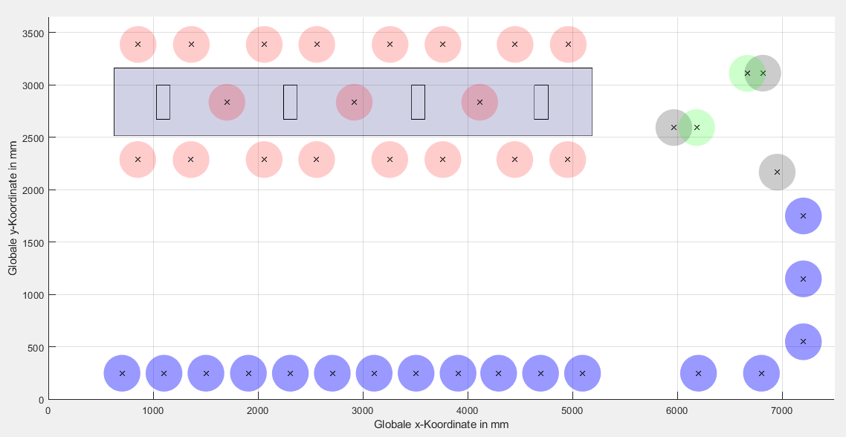
1. Konzept

Slide 4
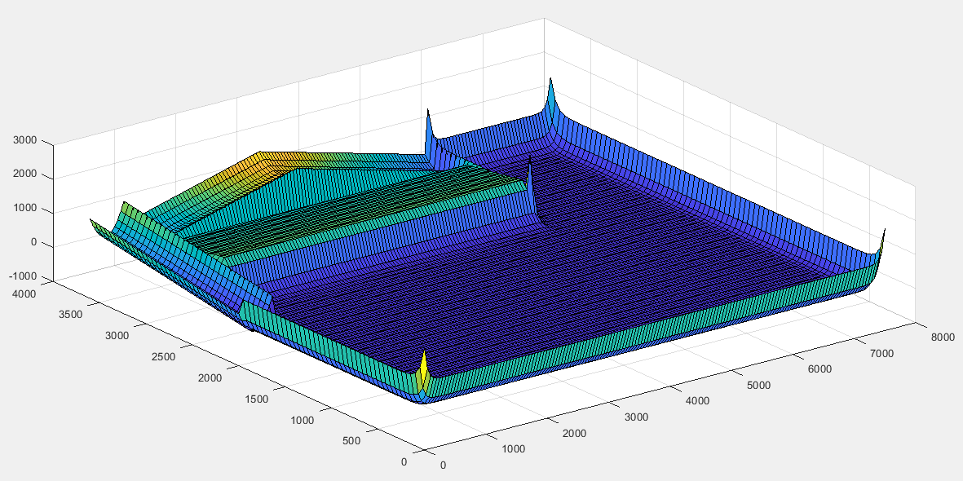
1. Konzept

Slide 5
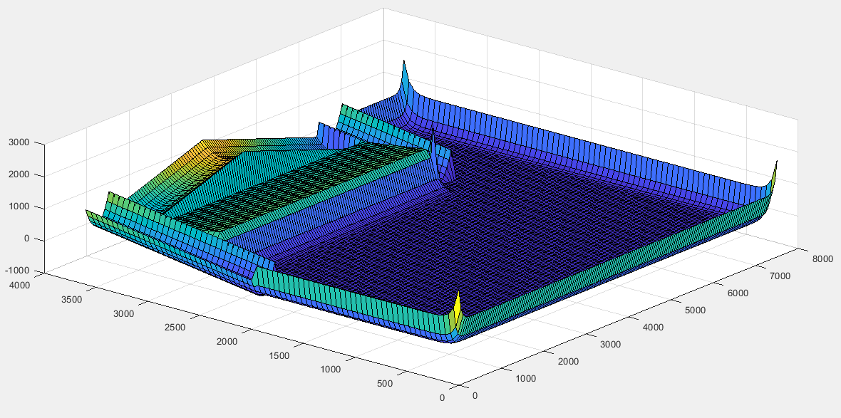
1. Konzept

Slide 6
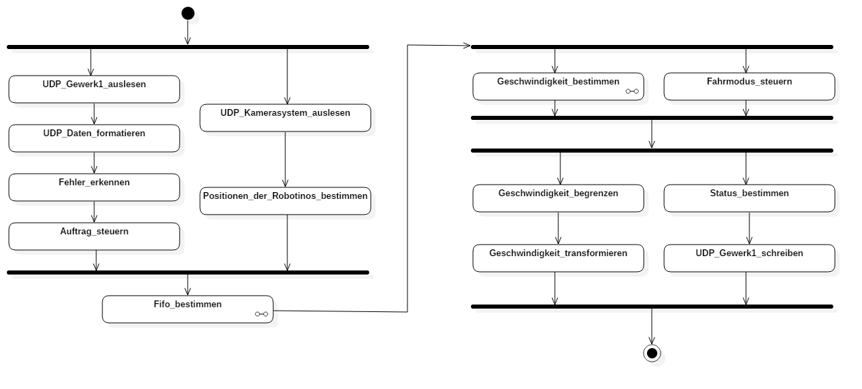
2. Programmerklärung

Slide 7
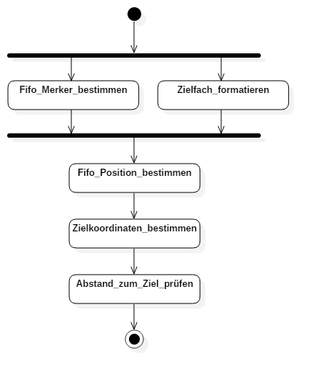
2. Programmerklärung
FiFo Erkennung:
Formel berechnet zugehörige FiFo-Plätze
Kameradaten werden ausgewertet
Freie FiFo-Position wird als neues Ziel zugewiesen
Sobald nächster Platz frei wird, neue Ziel Zuweisung
Im Fifo keine Infraroterkennung da Positionen sehr nah aneinander. Aufgrund von Platzmangel

Slide 8
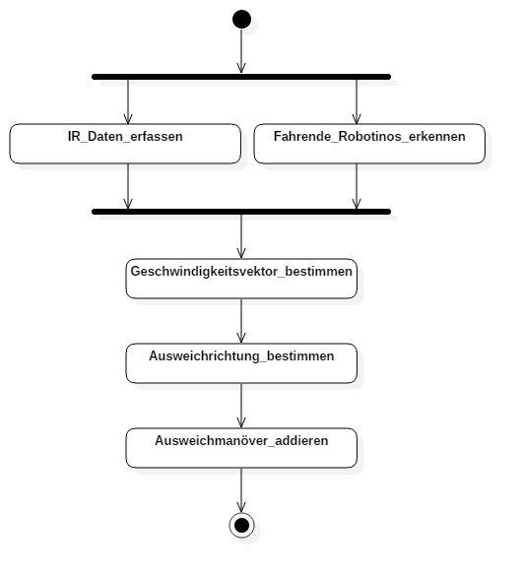
2. Programmerklärung
Geschwindigkeitsberechnung:
9 Sensordaten werden eingelesen.
Kameradaten erfassen ob andere Robotinos sich bewegen
Wenn sich Roboter bewegen wird Ausweichmanöver bestimmt
Anderer Robotino im Weg zwischen Ist-Position und Ziel
90° zum Ziel wird ein Ausweichvektor auf den normalen Zielvektor addiert

Slide 9
2. Programmerklärung
Weitere Besonderheiten:
Software unterscheidet zwischen fahrenden und stehenden Robotinos
Potentialfelder werden angeglichen
Ist Robotino in einer Station fertig und weitere Robotinos stehen an verlässt der Robotino den Fertigungsbereich nach Hinten
Kollisionsgefahr minimiert
Weitere Kollisionsvermeidung: Auftragslos => Warteposition anfahren

Slide 10
Fehler-Handling
Fehlerfälle:
Kein Werkstück vorhanden, wo eins abgeholt werden soll
Beim Transport wird ein Werkstück verloren
Bereits ein Werkstück da, wo eins abgelegt werden soll

Slide 11
3. Probleme und Lösungen
P: IR-Erkennung zwischen zwei Sensoren
L: Robotino während der Fahrt drehen lassen
P: Kollisionen
L: Potentialfelder erhöhen, Geschwindigkeit anpassen
P: Ausweichmanöver
L: Raum in unterschiedliche Bereiche einteilen

Slide 12
Robotino 2.0
Im Prinzip gleiches Programm wie Robotino 1.0
Wenig Anpassungen
Eigene Ladestation und Übergabepunkte

Slide 13
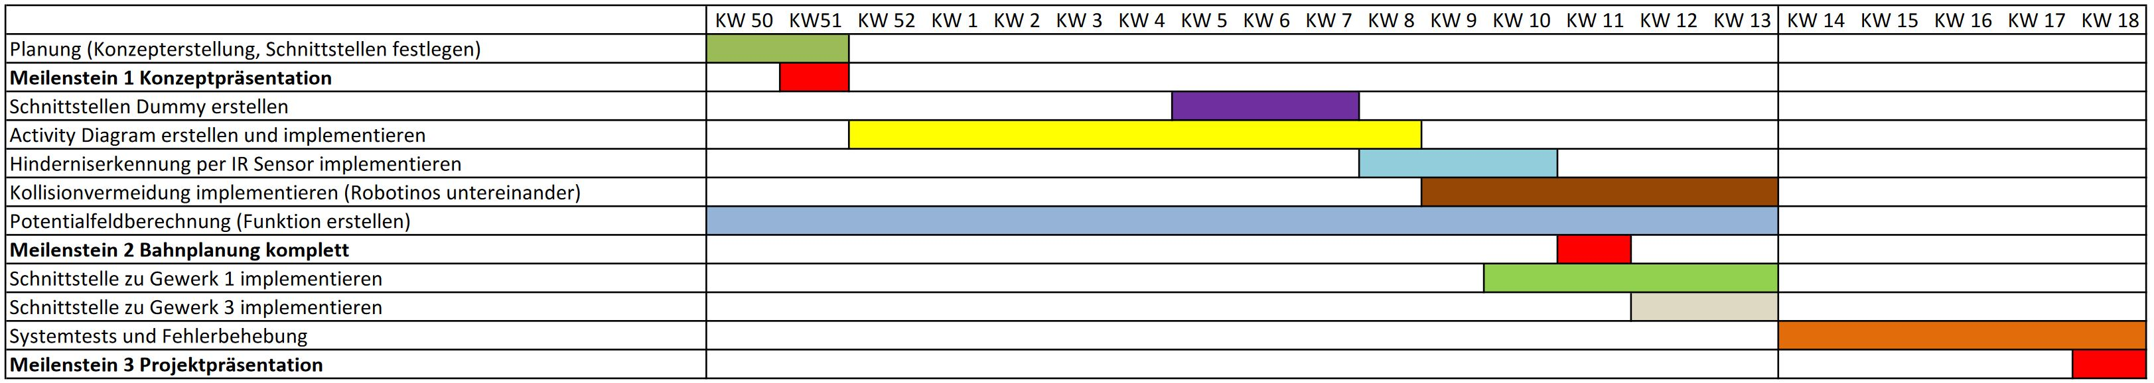
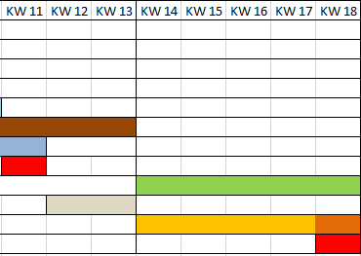
5. Fazit
Zeitplan bis KW14 eingehalten
Erste Testfahrten mit Gewerk3 bereits in KW12
Test mit Robotino2.0 ab KW 14
Gesamttest erst in KW18

